Slide 1

自
然
环
境
·人教版七年级地理PPT课件·
千
图
老
师

Slide 2
目
一
学习导入
录
知识导学
二
三
拓展学习
Contents
四
课堂训练

Slide 3
学
习
导
入
第
一
部
分

Slide 4
一
学习导入
地形类型 | 海拔 | 地形特征
山地 | 500米以上 | 地面峰峦起伏，坡度陡峻
平原 | 200米以下 | 地面平坦或起伏很小
高原 | 500米以上 | 地表起伏不大，边缘陡峭
盆地 | 无一定标准 | 四周被群山环绕
丘陵 | 500米以下 | 地表起伏和缓

Slide 5

一
学习导入
亚洲地形区的分布
1．请仔细读图，找出亚洲主要地形区。
2．说说亚洲有哪些地形类型？

Slide 6
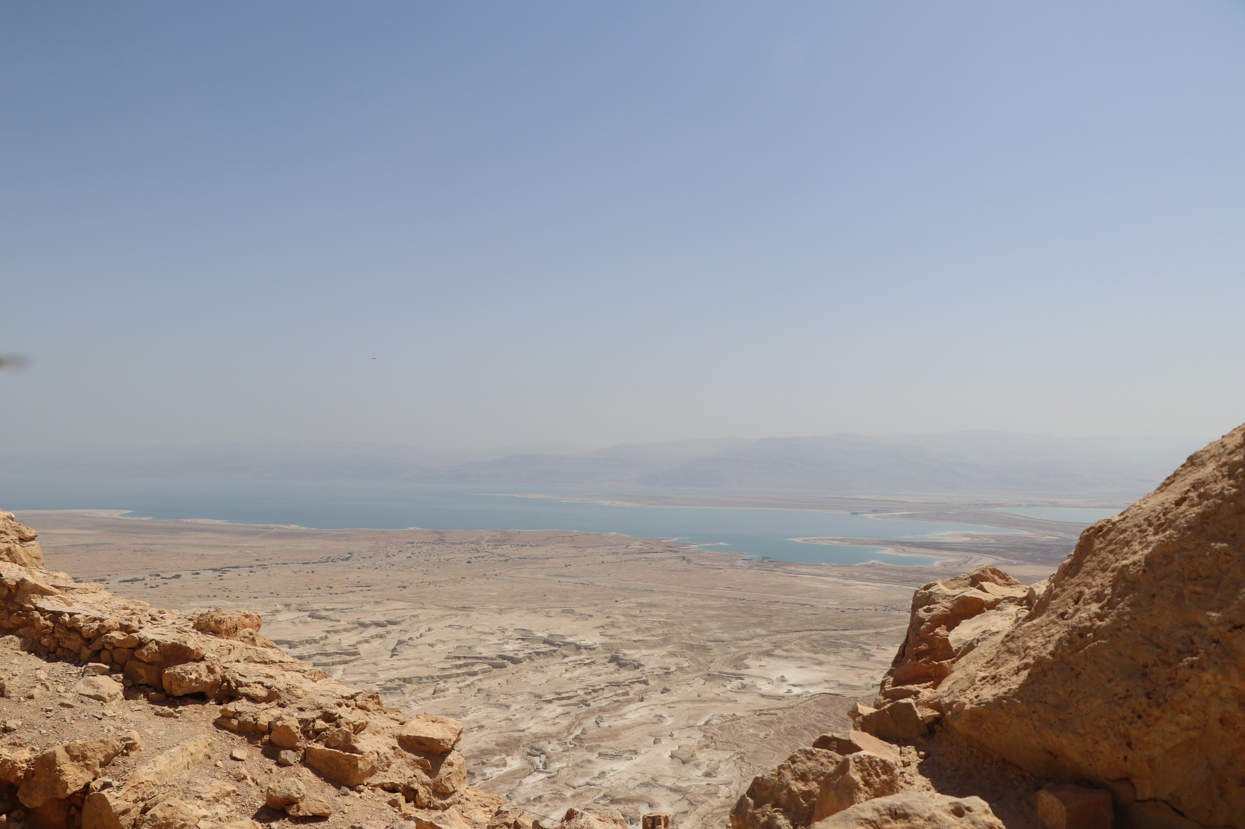
一
学习导入
亚洲地形特点
3．说说亚洲主要地形区的位置并依据高度表，说说它们的大致海拔？
4．找出死海和珠穆朗玛峰，看看它们的海拔有多高？

Slide 7
一
学习导入
在图上找出亚洲海拔的最高点和最低点，指出其各自的海拔，并计算它们之间的相对高度。据此，说一说亚洲地表起伏的特点。
亚洲海拔的最高点
珠穆朗玛峰，海拔8844.43米
最低点
死海，海拔－415米
它们的相对高度是
9259.43米
亚洲地表起伏的特点
地表起伏很大

Slide 8
知
识
导
学
第
二
部
分

Slide 9
二
知识导学
1．看看亚洲主要河流最终流入到哪儿？
流入太平洋的有：黄河、长江、湄公河
流入印度洋的有：恒河、印度河
流入北冰洋的有：鄂毕河、叶尼塞河、勒拿河
最终不流入海洋的有：塔里木河、阿姆河、锡尔河
2．看看它们的流向有何不同？
有向北流
向东流
向南流
向西流

Slide 10
二
知识导学
3．亚洲河流分布有何特点？这种分布与地形分布之间的关系如何？
亚洲河流由中部向四周呈放射状分布。
因为亚洲地势中部高、四周低，使大多发源于中部山地、高原，向四周较低的平原、丘陵地区流。
4．亚洲河流还有哪些特点？
亚洲地域辽阔，中部高、四周低，使许多河流源远而流长。

Slide 11
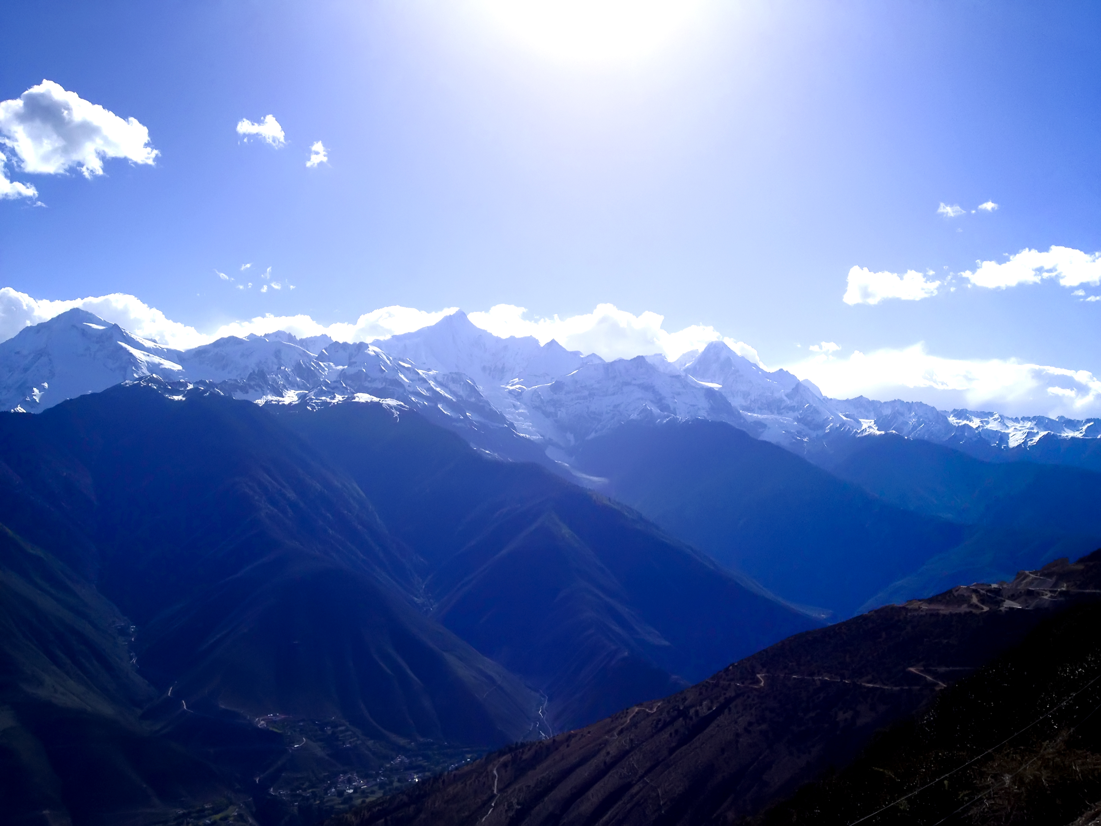
二
知识导学
找出北美洲的主要地形区
1．找出海岸山脉、内华达山脉、落基山脉、大平原、密西西比河平原、拉布拉多高原、 阿巴拉契亚山脉，分别指出它们在北美洲的位置和大致的海拔。

Slide 12
二
知识导学
认识北美洲的地形特征之一
2．按照“相对一致、空间上连续”的原则，将北美洲按照地形划分成西部、中部 和东部三个区域，说出这三个区域主要的地形类型。
西部主要是山地，中部是平原，
东部是山地、高原。

Slide 13
二
知识导学
认识北美洲的地形特征之二
3．读图，指出北美洲大陆沿北纬40°纬线自西向东地势的变化特点。
北美洲大陆沿北纬40°纬线自西向东地势是西部高，中部低，东部较高。总体上呈现出东西部高，中部低的格局。
综上所述归纳北美洲地形特点是
地形多样，地势东西部高、中部低

Slide 14
拓
展
学
习
第
三
部
分

Slide 15
三
拓展学习
气候类型多样，各地的气候差异很大
亚洲气候特点有哪些？
温带大陆性气候面积广大
季风气候分布面积广、季风特点最为典型
为什么亚洲气候具有这样的特点？
亚洲纬度广，地跨热带、温带和寒带，地域辽阔，东、北、南三面濒临大洋，中西部深居亚欧大陆腹地， 海陆间热力差异明显，地形复杂多样。

Slide 16
三
拓展学习
合作讨论 完成学案
比较项目 | 亚洲 | 北美洲
地势特点（东西方向） | 中部高，东西低 | 东西高，中部低
地形特点 | 起伏大，多样 | 多样
河流的流向 | 由中部向四周流 | 由东西部向中部流
河流分布特点 | 呈放射状分布 | 呈扇形分布
分布最广的气候类型 | 温带大陆性气候 | 温带大陆性气候
气候类型特点 | 多样 季风气候显著 | 多样

Slide 17

三
拓展学习
认识北美洲气候的分布
1．找出北美洲的主要气候类型；指出北美洲分布最广的气候类型，说出它的分布范围。
分布最广的是温带大陆性气候，主要分布在大陆内部。

Slide 18
三
拓展学习
了解北美洲气候类型的分布规律
2．找出北纬40°纬线，说出它自西向东依次穿过的气候类型。
地中海气候、高原山地气候、温带大陆性气候、亚热带湿润气候。
3．找出西经80°经线，说出它自北向南依次穿过的气候类型。
寒带气候、温带大陆性气候、亚热带湿润气候、热带草原气候、热带雨林气候。
综上所述归纳北美洲气候特点是
温带大陆性气候分布广，气候类型多样，地域差异大。

Slide 19
课
堂
训
练
第
四
部
分

Slide 20
四
课堂训练
阅读资料并在地图中找出这些地名？
青藏高原——世界最高的大高原，平均海拔4000米以上，有“世界屋脊”之称。
喜马拉雅山脉——世界最高大的山脉，海拔超过7 000米的高峰有50座。
西西伯利亚平原——亚洲最大的平原，面积约260万平方千米。
阿拉伯半岛——世界最大半岛，面积约300万平方千米。
马来群岛——世界最大的群岛，共有岛屿2万多个，面积243万平方千米。
里海——世界最大的湖泊，咸水湖，面积约37万平方千米。
贝加尔湖——世界最深和蓄水量最大的淡水湖，最深处达1620米,蓄水量2.3万立方千米。

Slide 21
四
课堂训练
1. 亚洲的地势特点是（ ）
中间高、两边低 B. 中间高、四周低 C. 东西低、南北高 D. 中国高、伊朗低
2. 受地势影响，亚洲河流 （ ）
A.呈放射状流向周边的海洋 B. 呈环状绕青藏高原 C. 呈放射状从四周流向中心 D. 由东向西流
3.亚洲最大的平原是（ ）
A、西西伯利亚平原 B、华北平原 C、印度河平原 D、恒河平原
4.世界最高的大高原是（ ）
A.青藏高原 B.蒙古高原 C.伊朗高原 D.巴西高原

Slide 22

四
课堂训练
导学题：
1．请仔细读图，说说亚洲经纬度位置。
2．这种经纬度位置对亚洲气候的影响如何？
使亚洲地域辽阔，地跨寒、温、热三带，气候多样，温带大陆性气候分布广。

Slide 23

四
课堂训练
作业布置
1.亚洲地势特点及河流特点
2.亚洲主要河流及其注入的海洋

Slide 24
谢
谢
欣
赏
·人教版七年级地理PPT课件·
千
图
老
师

Slide 25
感谢您支持原创设计事业，支持设计版权产品！
感谢您下载千图网原创PPT模板，为了您和千图网以及原创作者的利益，请勿复制、传播、销售，否则将承担法律责任！千图网将对作品进行维权，按照传播下载次数的十倍进行索取赔偿金！
1、千图网网站出售的PPT模版是免版税类（RF：Royalty-free）正版受《中华人民共和国著作法》和《世界版权公约》的保护，作品的所有权、版权和著作权归千图网所有，您下载的是PPT模版素材使用权。
2、不得将千图网的PPT模版、PPT素材，本身用于再出售，或者出租、出借、转让、分销、发布或者作为礼物供他人使用，不得转授权、出卖、转让本协议或本协议中的权利。
3、禁止把作品纳入商标或服务标记。
4、禁止用户用下载格式在网上传播作品。或者作品可以让第三方单独付费或共享免费下载、或通过转移电话服务系统传播。

